Slide 1

Введение в теорию вероятностей

Slide 2
План вебинара
Основные понятия, связанные с теорией вероятностей
Классическое определение вероятности
Условная вероятность
Полная вероятность
Формула Байеса
Распределения случайных величин
Вероятностные парадоксы

Slide 3
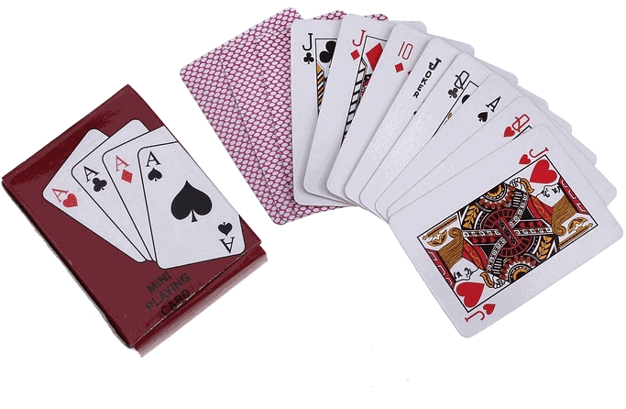

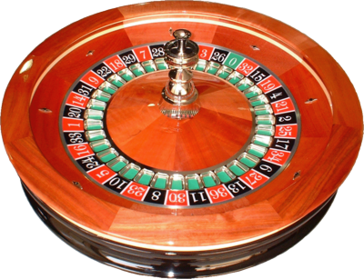
Понятие вероятности
Вероя́тность — степень (относительная мера, количественная оценка) возможности наступления некоторого события © Wiki

Slide 4
Случайный эксперимент
Случайный эксперимент — это любой эксперимент, результат которого не определяется начальными условиями

Slide 5
Случайный эксперимент
Примеры случайных экспериментов:
Подбрасывание игральной кости
Вытаскивание карты из колоды
Подсчет числа людей, находящихся в помещении
Выстрел по мишени
Сдача студентом экзамена
Запуск случайной песни из плей-листа

Slide 6
Элементарный исход
Элементарный исход — это любой возможный исход случайного эксперимента

Slide 7
Элементарный исход
Примеры элементарных исходов:
Подбрасывание игральной кости: выпадение на верхней грани цифр 1,2,3,4,5,6
Бросание монеты: выпадение орла или решки

Slide 8
Пространство элементарных исходов
Пространство элементарных исходов — множество всех возможных элементарных исходов эксперимента

Slide 9
Пространство элементарных исходов
Случайный эксперимент | Пространство исходов
Подбрасывание монеты | Орел, решка
Подбрасывание кубика | 1,2,3,4,5,6
Оценка на экзамене | 2,3,4,5
Подбрасывание двух монет | ОО, ОP, РО, РР

Slide 10
Пространство элементарных исходов
Первый бросок | Второй бросок
 | 1 | 2 | 3 | 4 | 5 | 6
1 | 11 | 12 | 13 | 14 | 15 | 16
2 | 21 | 22 | 23 | 24 | 25 | 26
3 | 31 | 32 | 33 | 34 | 35 | 36
4 | 41 | 42 | 43 | 44 | 45 | 46
5 | 51 | 52 | 53 | 54 | 55 | 56
6 | 61 | 62 | 63 | 64 | 65 | 66

Slide 11
Случайное событие
Случайное событие — подмножество пространства элементарных исходов случайного эксперимента

Slide 12
Случайное событие
Примеры случайных событий для подбрасывания игральной кости:
Выпадение числа очков больше 3
Выпадение четного числа очков
Примеры случайных событий для подбрасывания двух монет:
Выпадение хотя бы одного орла
Выпадение двух одинаковых сторон монеты

Slide 13
Вычисление вероятности
Исход эксперимента называется благоприятным для события, если при этом исходе эксперимента появилось событие

Slide 14
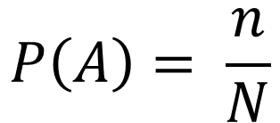
Вычисление вероятности
$$P\left(A\right)= \frac{n}{N}$$
n – количество благоприятных исходов
N – количество всех возможных исходов

Slide 15
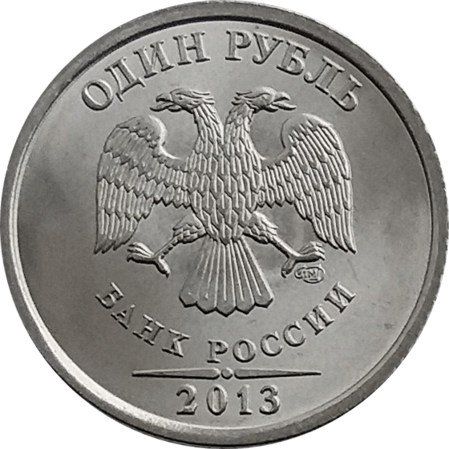
Вычисление вероятности: пример
Монету подбрасывают трижды. Какова вероятность, что орел выпадет лишь однажды?

Slide 16
Вычисление вероятности: пример
Элементарные исходы данного случайного эксперимента:
ООО
РОО
ОРО
ООР
РРО
РОР
ООР
РРР

Slide 17








Вычисление вероятности: пример
ООО РОО ОРО ООР РРО РОР ООР РРР
$$\frac{1}{8}$$
$$\frac{1}{8}$$
$$\frac{1}{8}$$
$$\frac{1}{8}$$
$$\frac{1}{8}$$
$$\frac{1}{8}$$
$$\frac{1}{8}$$
$$\frac{1}{8}$$

Slide 18



Вычисление вероятности: пример
ООО РОО ОРО ООР РРО РОР ООР РРР
$$\frac{1}{8}$$
$$\frac{3}{8}$$
$$\frac{3}{8}$$
$$\frac{1}{8}$$

Slide 19

Свойства вероятности
Вероятность каждого события A находится от 0 до 1, то есть удовлетворяет неравенствам:
$$0≤P(A)≤1$$

Slide 20
Свойства вероятности
Вероятность полного множества всех возможных исходов равна 1

Slide 21

Свойства вероятности
Если событие A включается («входит») в событие B, то есть наступление события A влечёт также наступление события B, то:
$$P\left(A\right) ≤P(B)$$

Slide 22

Свойства вероятности
Вероятность события противоположного событию A, равна:
$$P\left(\overline{A}\right)=1 −P(A)$$

Slide 23
Совместные и несовместные события
Два события называются совместными, если появление одного из них не исключает появления другого в одном и том же испытании

Slide 24
Совместные и несовместные события
Случайные события А и В называются несовместными, если при данном испытании появление одного из них исключает появление другого события

Slide 25

Свойства вероятности
Вероятность наступления хотя бы одного из суммы произвольных (не обязательно несовместных) двух событий A и B равна:
$$P\left(A+B\right)=P\left(A\right)+P\left(B\right)−P(AB)$$

Slide 26
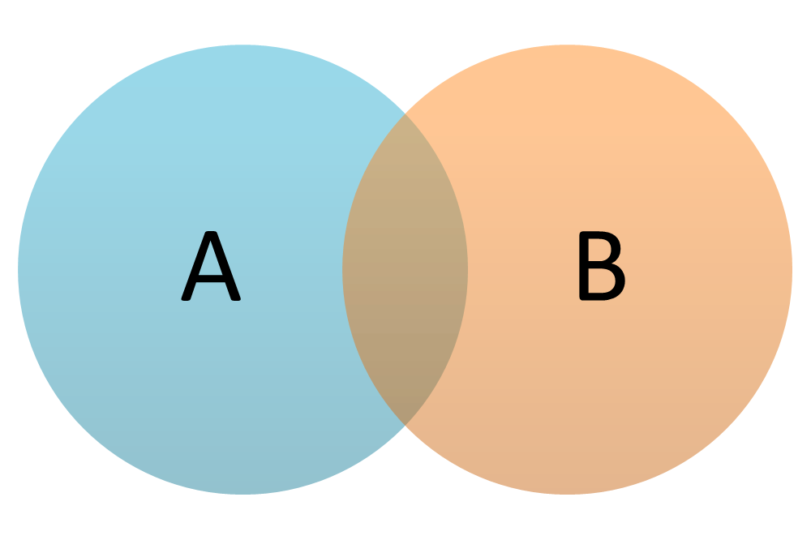

Свойства вероятности
$$P\left(A+B\right)=P\left(A\right)+P\left(B\right)−P(AB)$$

Slide 27
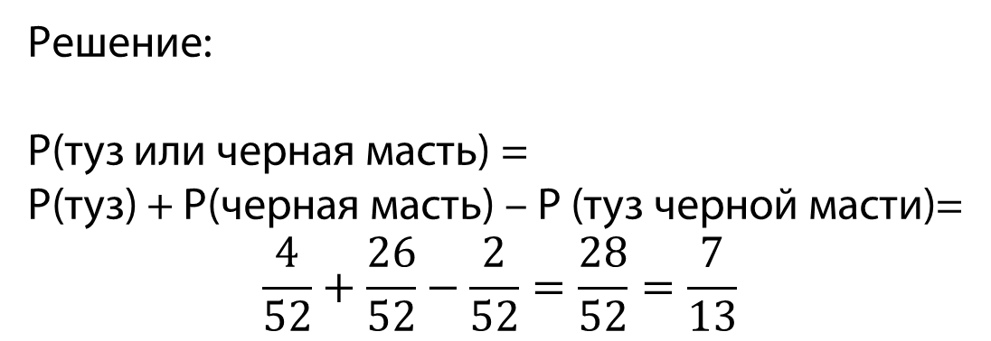
Свойства вероятности
Задача: найти вероятность вытащить из колоды туз или карту черной масти
Решение:
Р(туз или черная масть) =
Р(туз) + Р(черная масть) – Р (туз черной масти)=
$$\frac{4}{52}+\frac{26}{52}−\frac{2}{52}=\frac{28}{52}=\frac{7}{13}$$

Slide 28
Независимость событий
Два случайных события называются независимыми, если наступление одного никак не влияет на вероятность наступления другого

Slide 29

Независимость событий
События A и В называются независимыми, если:
$$P\left(AB\right)=P\left(A\right)P(B)$$

Slide 30
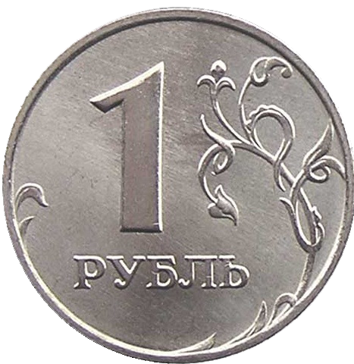
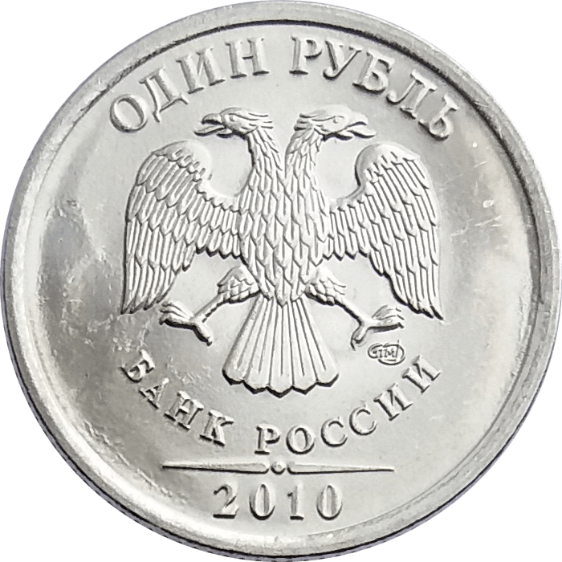



Независимость событий
$$\frac{1}{2}$$
$$\frac{1}{2}$$
$$\frac{1}{2}$$

Slide 31
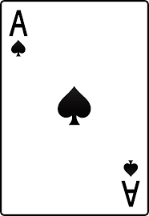

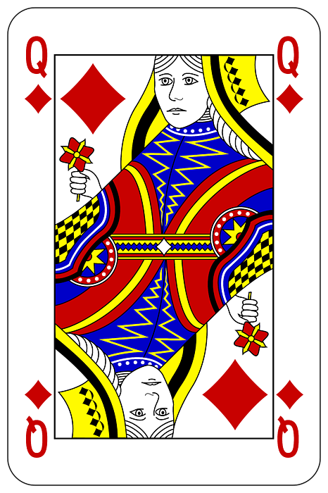



Независимость событий
$$\frac{4}{52}$$
$$\frac{3}{51}$$
$$\frac{4}{52}$$

Slide 32
Независимость событий
Монету подбрасывают трижды. Какова вероятность, что орел выпадет трижды?

Slide 33

Независимость событий
Независимые события
P = $\frac{1}{2}×\frac{1}{2}×\frac{1}{2}=\frac{1}{8}$

Slide 34

Условная вероятность
Пример: Страховой компании известно, что в некоторой стране для мужчин вероятность дожить до 40 лет равна 0,8, а до 60 — 0,5. Какова вероятность для мужчины дожить до 60 лет, если известно, что он уже дожил до 40?

Slide 35
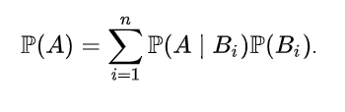
Полная вероятность
Пример: Витрина магазина оформлена таким образом, что вероятность зайти в магазин для мужчины равна 0,6, а для женщины — 0,4. В то же время вероятность совершить покупку у зашедшего в магазин мужчины равна 0,2, а у зашедшей женщины — 0,7. Какова вероятность того, что зашедший в магазин покупатель совершит покупку?

Slide 36
Полная вероятность
Пример: . Риэлтер считает, что вероятность выгодно продать квартиру в течение месяца при условии экономического роста в стране равна 0,8, а в ситуации экономического спада — 0,2. Вероятность экономического роста равна 0,7. Какова вероятность выгодно продать квартиру в течение месяца?

Slide 37

Формула Байеса
Пример: При рентгеновском обследовании вероятность обнаружить заболевание N у больного равна 0.95, вероятность принять здорового человека за больного равна 0.05. Доля больных по отношению ко всему населению равна 0.01. Найти вероятность того, что человек здоров, если он был признан больным при обследовании

